Slide 3
遊客與遊客中心服務人員的常見問題
請好多服務人員好貴！
好多外國人！我不會那麼多語言！
要怎麼宣傳行程？
減少成本，提供數位化資訊給旅客，減少不必要的紙本DM?
哪裡好玩？
最近的天氣狀況如何?
有沒有套裝行程可以推薦？
有沒有推薦的住宿資訊？
有沒有附近的交通資運

Slide 4
一次幫你解決所有服務人員會碰到的痛點
翻譯….
宣傳行程
真人客服
查詢景點/天氣..
接待？

Slide 5
手機與平板做不到的事！AfoBot 幫你！
角度不便利
螢幕太小
雙手潮濕或忙碌
無安全感，機器感多
角度自動調整與追蹤
螢幕適中且好擺放
語音控制
自動接聽客服，自動追蹤人臉

Slide 6
手機與平板做不到的事！AfoBot 幫你！
操作多步驟費時
須自行尋找應用，整合度低
環境吵雜時聽不到聲音
語意分析！一句到位！
多項服務整合，包括娛樂、教育、醫療
喇叭聲音清楚、響亮

Slide 7
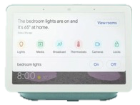
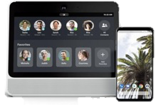
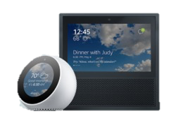
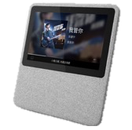
如何選擇桌上型機器人？
只能家用使用...
商用可以！ 家用也可以！
智慧家庭 (物聯網)
社交聯繫與分享
我能任意轉動 也能自動追蹤唷
Google-Home Hub
Facebook- Portal
Amazon alexa- Echo Show
A.I. Nemo- 小度在家
智慧家庭 (物聯網)
家庭娛樂, 教育
我能針對各式需求，客製化解決方案！！

Slide 8
旅遊智慧機器人
一鍵回家
四方視訊通話
遠端桌面
自動接聽 臉部追蹤
錄製影片、照片 (雲端,USB)
語音命令功能
服務
全球天氣 / 廣播
真人客服 (AfoCS)
即時翻譯
語音助理聲音模組

Slide 9
旅 遊 篇
案例研究

Slide 10
旅遊接待智慧機器人

Slide 11
自動接聽 / 臉部追蹤
追蹤臉部轉向，方便對話
引導旅客使用

Slide 12
全球天氣 / 廣播
提供語音查詢全球天氣與廣播
讓旅客方便查詢天氣，更夠更恰當的選擇行程，降低行程退票風險

Slide 13
即時翻譯
協助櫃檯即時翻譯 (顯示字幕與語音廣播)
協助服務人員無需精通多國語言

Slide 14
語音助理聲音模組
語音助理聲音提供模組化選擇 (像是男生聲音、女生聲音等)
不怕聽膩

Slide 15
真人客服 (AfoCS)
遠端真人服務
即時服務
可以將服務拓展到多個分點

Slide 16
遠端桌面
就算不同據點，也可輕鬆遠端操作與維護
可用手機 (APP) 遠端操作AfoBot 桌面
如視訊通話還是無法解決問題，可以支援遠端操作來清楚且快速的處理問題

Slide 17
投影片不過癮！我要看實體！ 阿福寶在哪裡？

Slide 18
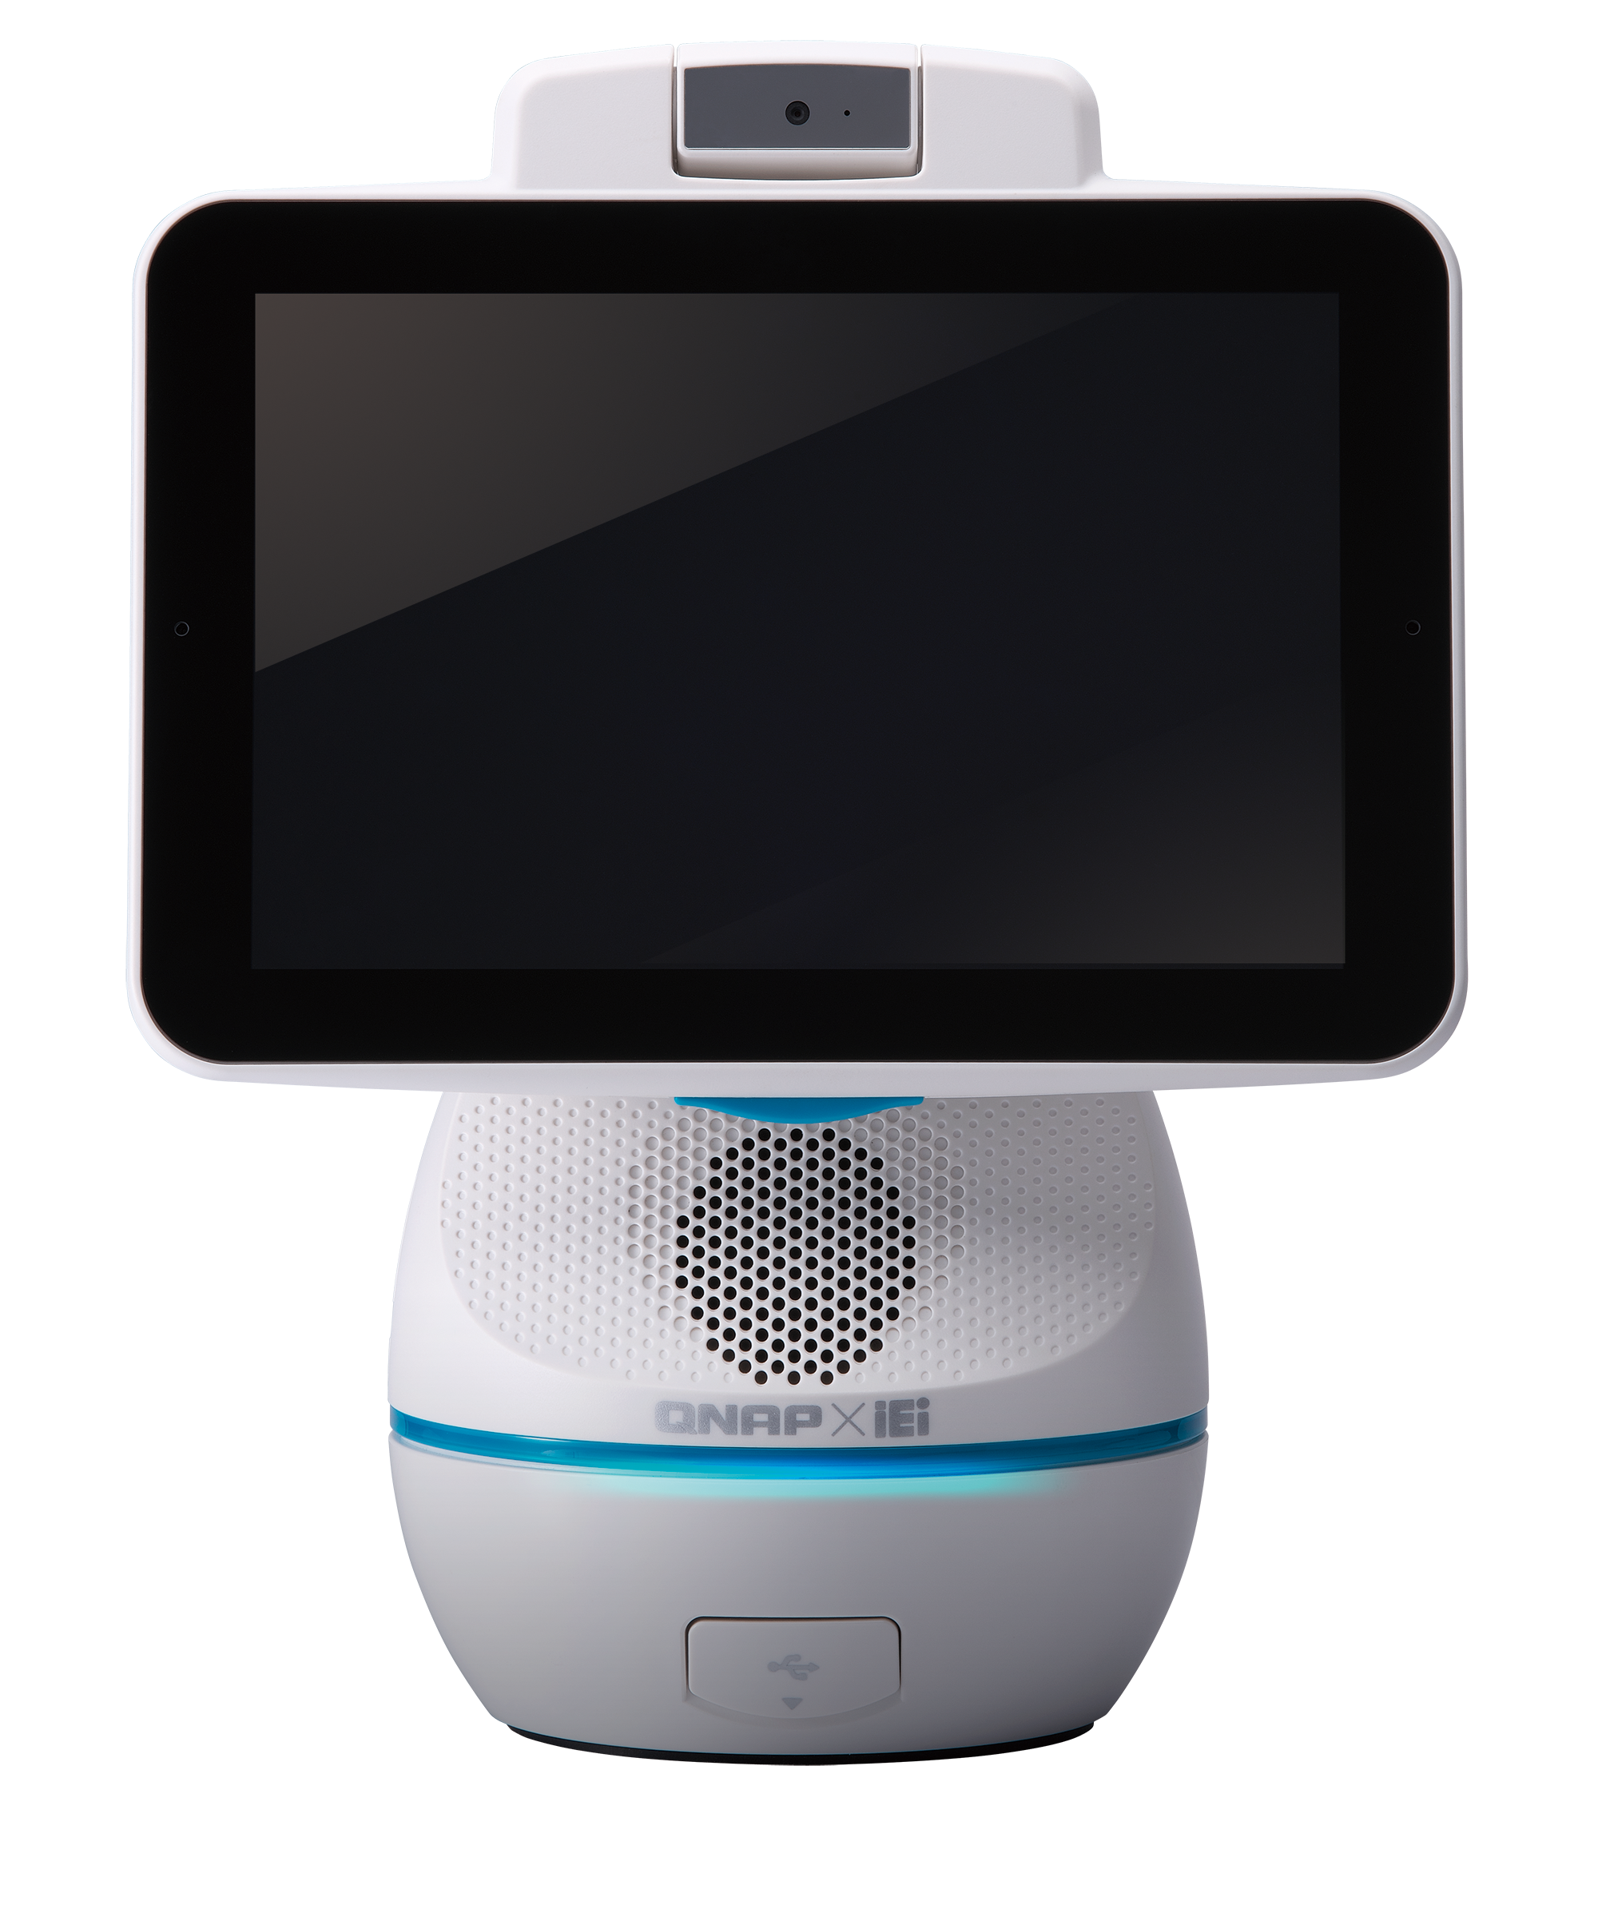
就是你們！一起來尋找阿福寶吧！
企業應用
高度客製化能力！
一般用戶
合作廠商
功能完善！直接使用！
高度整合能力！

Slide 20
是 你 最 佳 的 選 擇 ！
©2019著作權為威聯通科技股份有限公司所有。威聯通科技並保留所有權利。威聯通科技股份有限公司所使用或註冊之商標或標章。檔案中所提及之產品及公司名稱可能為其他公司所有之商標 。​​

